Slide 1




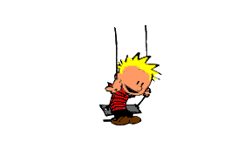




Slide 2




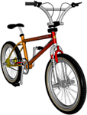






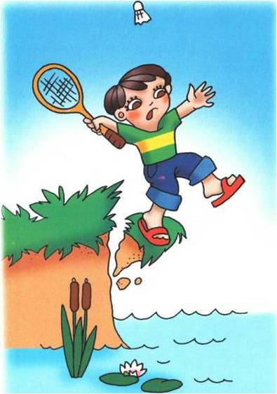
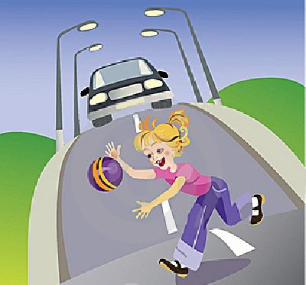
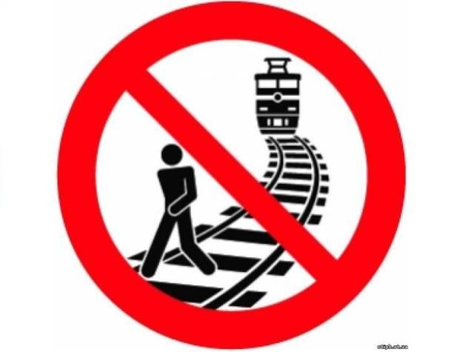

Давайте озвучим опасности, которые могут подстерегать нас

Slide 3
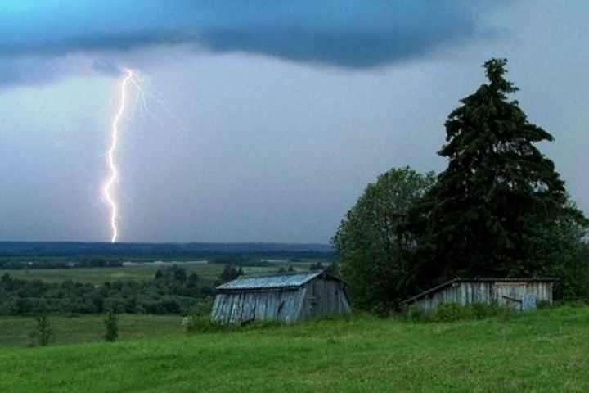

Slide 4




Гроза
Природные опасности. Правила поведения при возникновении грозы.
Не находиться на открытой местности, вблизи металлических сооружений, линий электропередач.
Не стоит прикасаться ко всему мокрому, железному, электрическому.
Снимите с себя все металлические украшения (цепочки, кольца, серьги), уберите в кожаную или полиэтиленовую сумку, встаньте на бревно или камень.
4. Не раскрывайте над собой зонтик, не подходите к проволочным заборам
5. Ни в коем случае не искать убежища под большими деревьями.
6. Не желательно находиться у костра.
8. Нельзя ездить на велосипеде или мотоцикле.
9. Очень опасно во время грозы разговаривать по мобильному телефону, его нужно отключить. Если вы находитесь дома, также стоит отключить все электроприборы
10. Никогда не пытайтесь укрыться под одиноко стоящим деревом.
11. Во время грозы не купайтесь, не ловите рыбу, не находитесь рядом с водоёмом.
ГРОЗА обычно бьёт в самую высокую точку на своём пути. Одинокий человек в поле – это и есть та самая высокая точка. Ещё страшнее оказаться в грозу на одиноком холме!
Если Вы по какой-то причине остались в поле один на один с грозой, спрячьтесь в любом возможном углублении: канавке, ложбинке или самом низком месте поля, сядьте на корточки и пригните голову.
Лежать на мокрой земле во время грозы не рекомендуется.

Slide 5
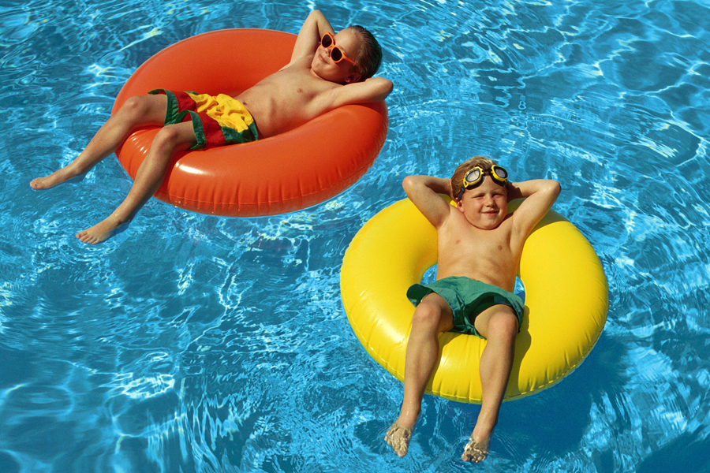

Slide 6

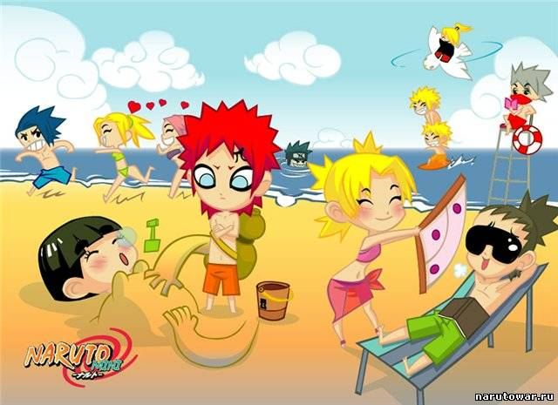



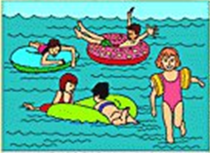

Активное
летнее солнце
Природные опасности. Меры предосторожности при нахождении на солнце и воде
Чрезмерное пребывание на солнце опасно!
Избегайте нахождения на солнце с 11ч 00 мин до 15ч00мин.
Пользуйтесь солнцезащитными средствами.
Кроме солнцезащитного крема, носите очки и головные уборы.
4. Купаться и загорать лучше на оборудованном пляже
5. Если вы не умеете плавать, не следует заходить в воду выше пояса
6. Находится в воде не более 15–20 минут, при переохлаждении могут возникнуть судороги
7. Нельзя входить в воду или нырять после длительного пребывания на солнце, сразу после приема пищи, в состоянии утомления
8. Нельзя нырять с мостов, пристаней, прыгать с берега в незнакомых местах категорически запрещается
9. Если вы почувствовали усталость, не стремитесь как можно быстрее доплыть до берега, «отдохните» на воде, лежа на спине или спокойно расправив руки и ноги
10. Опасно подныривать друг под друга, хватать за ноги, пугать, сталкивать в воду и заводить на глубину не умеющих плавать
11. Если вас захватило сильное течение, не стоит пытаться бороться с ним, надо плыть вниз по течению под углом, приближаясь к берегу
Опасно купаться в воде ниже +17–19 градусов!
Запрещается купаться в шторм и в грозу!
Нельзя купаться ночью!
Водные объекты

Slide 7


Slide 8
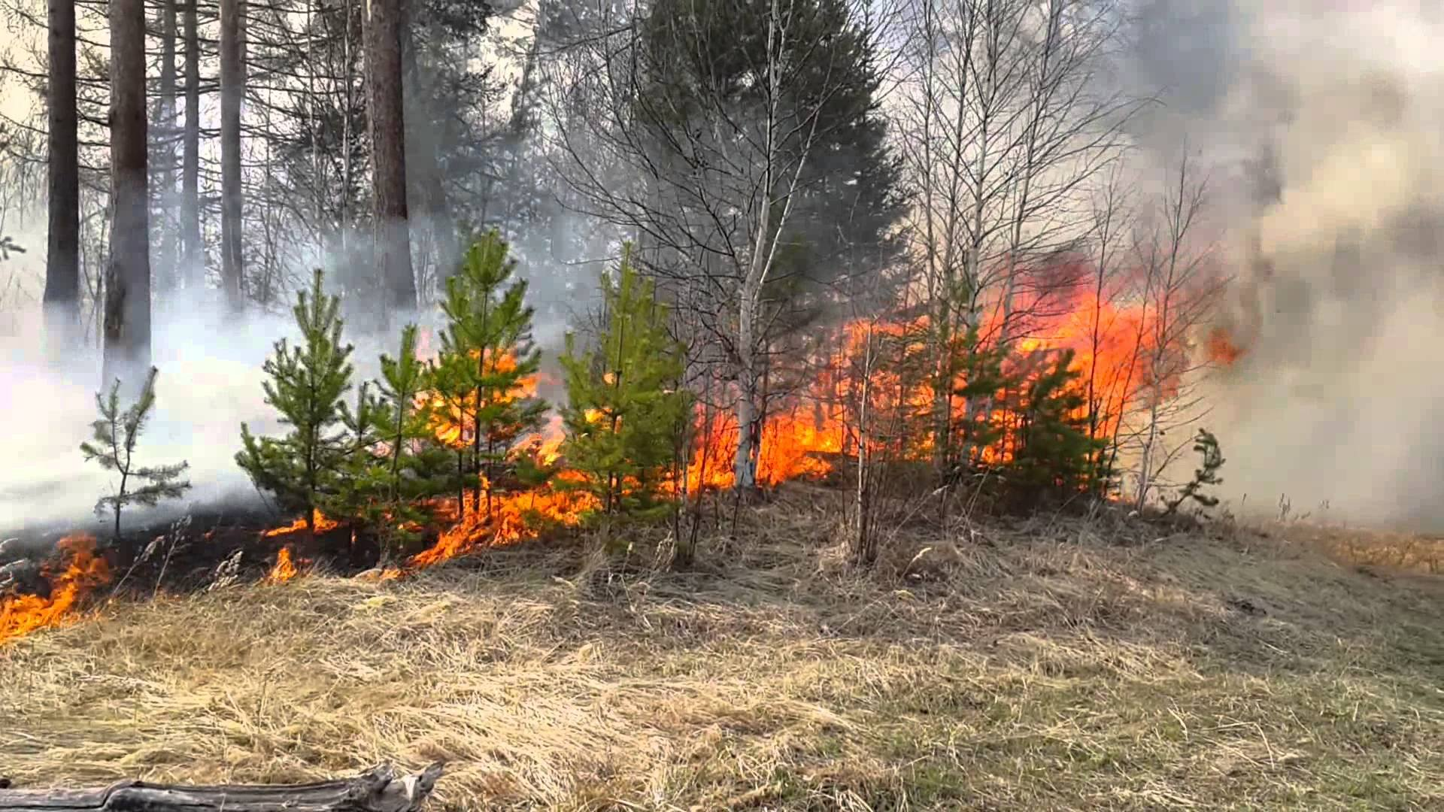

Slide 9
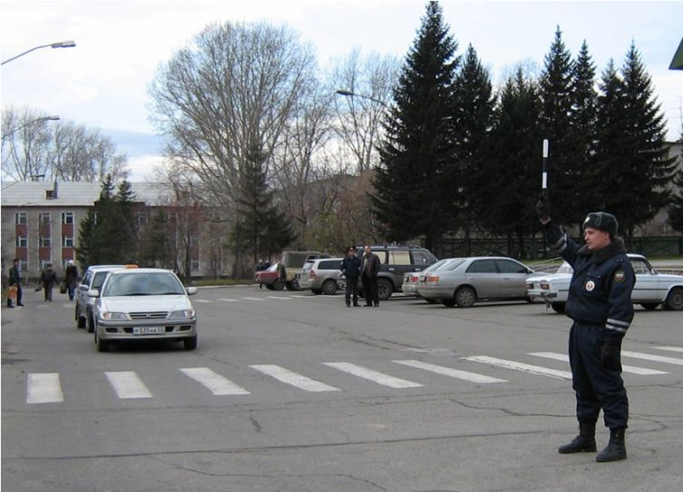

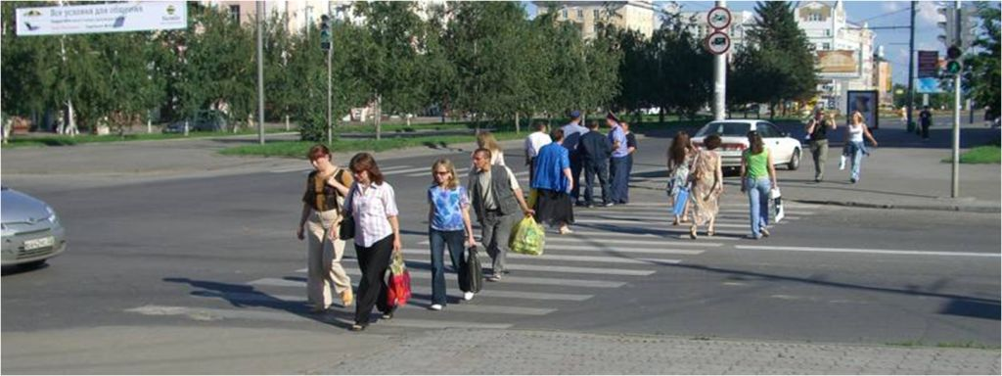
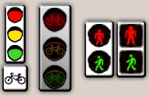
БЕЗОПАСНОСТЬ И ПРАВИЛА ДОРОЖНОГО ДВИЖЕНИЯ

Slide 10






Правила безопасного поведения на дороге
1. Перед тем как выйти на проезжую часть, остановись и скажи себе: «БУДЬ ОСТОРОЖЕН!»
2. Никогда не выбегай на дорогу перед приближающимся автомобилем: водитель не может остановить машину сразу
3. Перед тем как выйти на проезжую часть, убедись, что слева, справа и сзади, если это перекресток, нет приближающегося транспорта
4. Выйдя из автобуса, троллейбуса и трамвая, не обходи его спереди или сзади – подожди, пока он отъедет. Найди пешеходный переход, а если поблизости его нет, осмотрись по сторонам и при отсутствии машин переходи дорогу
5. Не выезжай на улицы и дороги на роликовых коньках, велосипеде, самокате
6. Когда выходишь с другими детьми на проезжую часть, не болтай, сосредоточься
7. Переходи дорогу только поперек, а не наискосок, иначе ты
будешь дольше находиться на ней и можешь попасть под машину.
8. Никогда не спеши, знай, что бежать по дороге нельзя.
ОПАСНО ДЛЯ ЖИЗНИ играть в мяч и другие игры рядом с проезжей частью. ЗАПОМНИ!!! ДЛЯ ИГР ЕСТЬ ДВОР, ДЕТСКАЯ ПЛОЩАДКА или СТАДИОН!!!

Slide 11
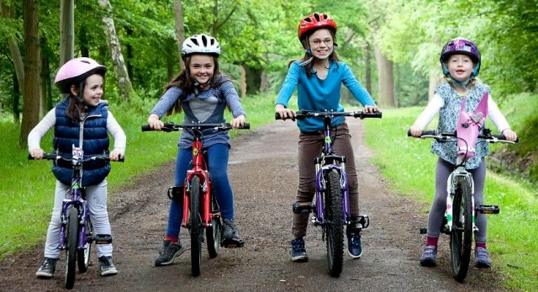

Slide 12
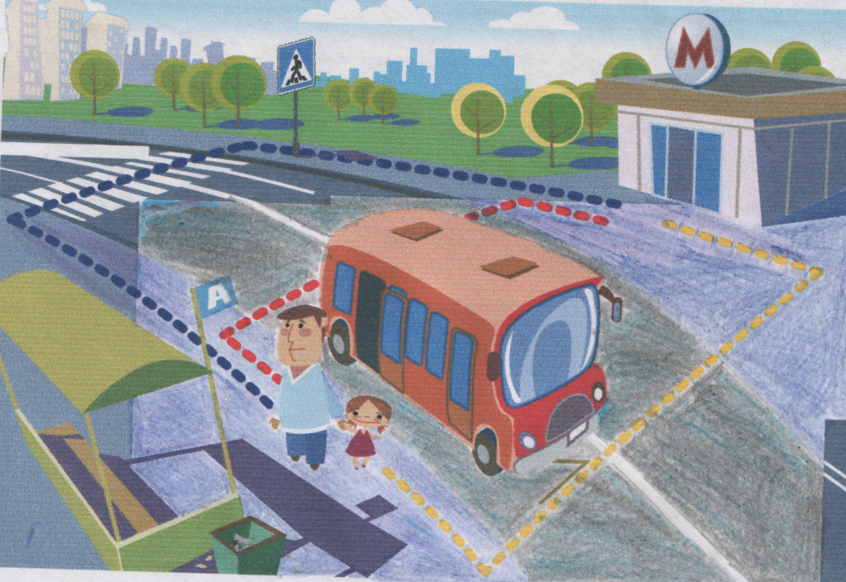

Slide 13

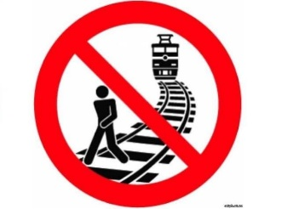

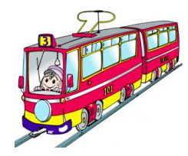
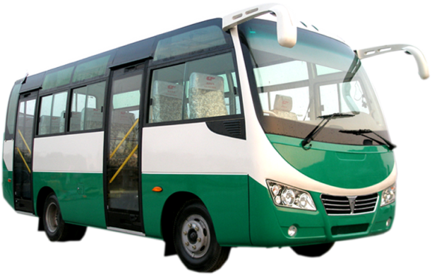


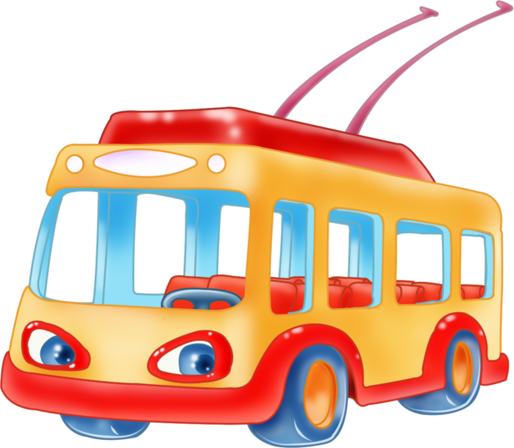
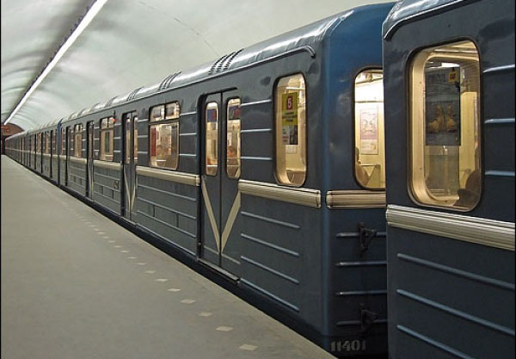
Правила безопасного поведения пассажира в общественном транспорте
1. Ожидать маршрутные транспортные средства следует только на остановках, обозначенных указателями
2. Садиться в транспорт можно только после его полной остановки
3. Не разрешается стоять на выступающих частях и подножках транспортных средств, прислоняться к дверям, отвлекать водителя разговорами во время движения
4. высаживаться из транспорта можно только после его полной остановки
5. При движении не следует спать, по возможности нужно следить за ситуацией на дороге
6. Если во время движения возникает опасность столкновения транспортного средства с другим объектом, надо принять устойчивое положение и крепко ухватиться руками за поручни (ремни); сидящему пассажиру следует упереться ногами в пол, а руками в переднее сиденье (панель) и наклонить голову вперед;
7. При аварии троллейбуса или трамвая покидать их во избежание поражения электрическим током следует только прыжком

